Slide 1

Tankbattles
Руководитель проекта: Полярный Николай Вадимович
Подготовил: Васильев Алексей

Slide 2
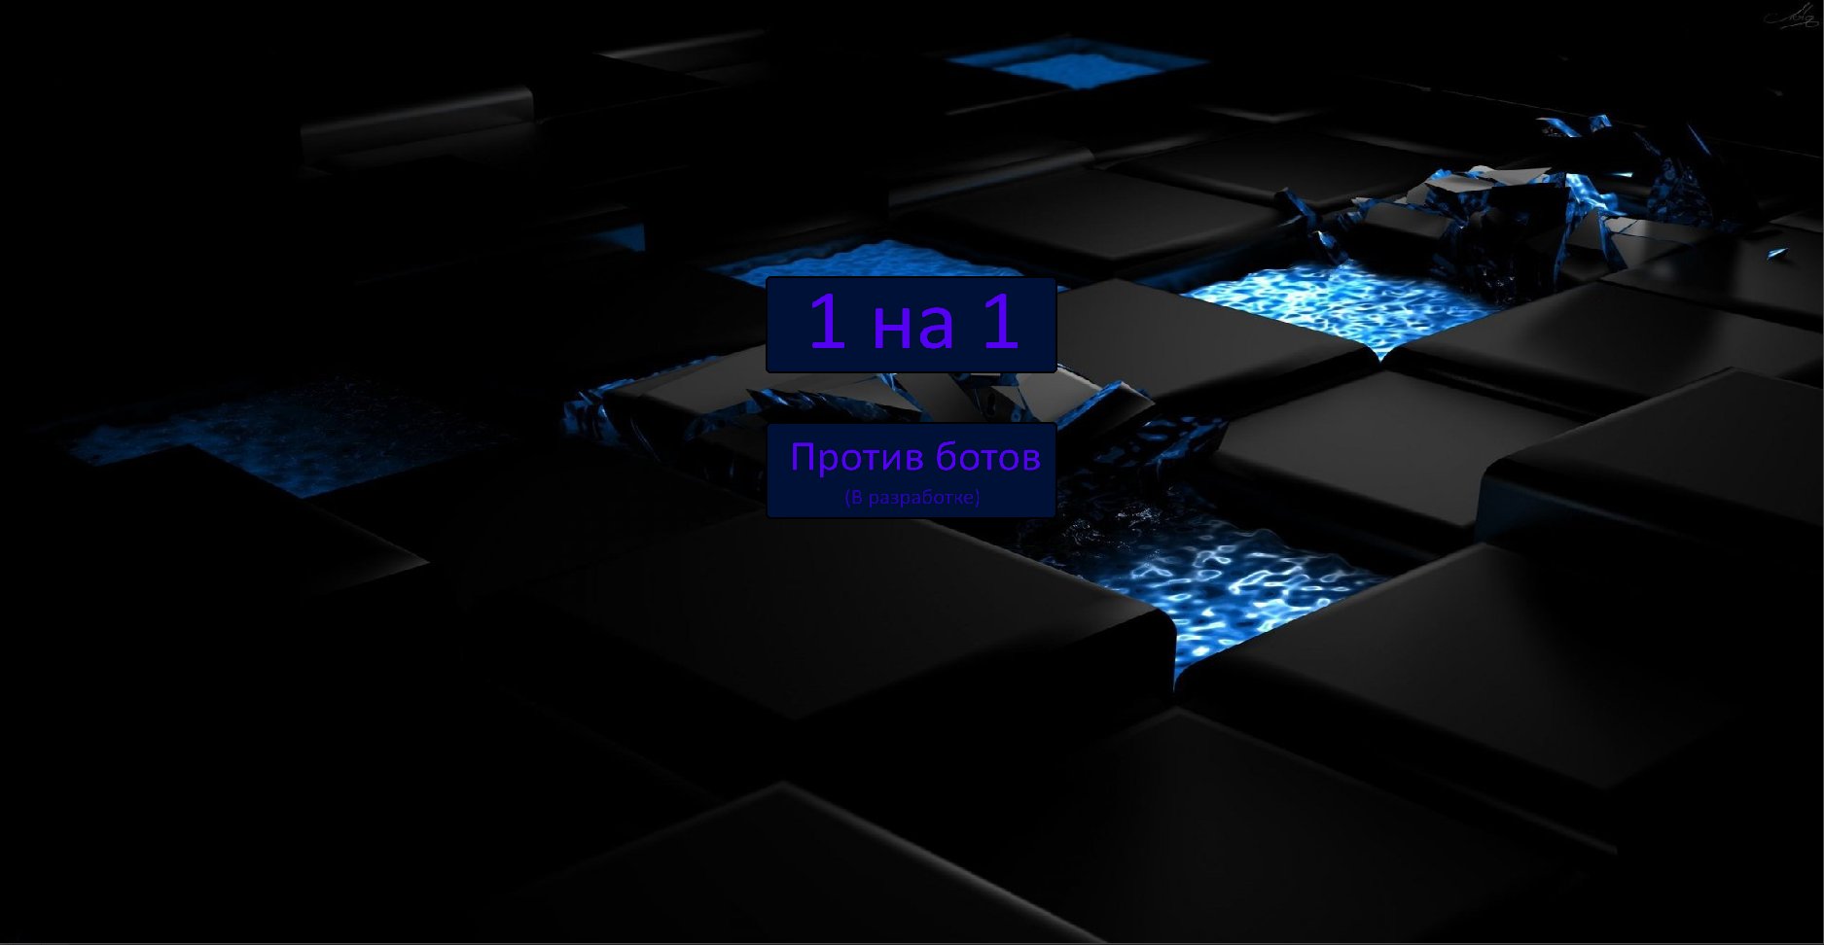
Немного о игре

Slide 3
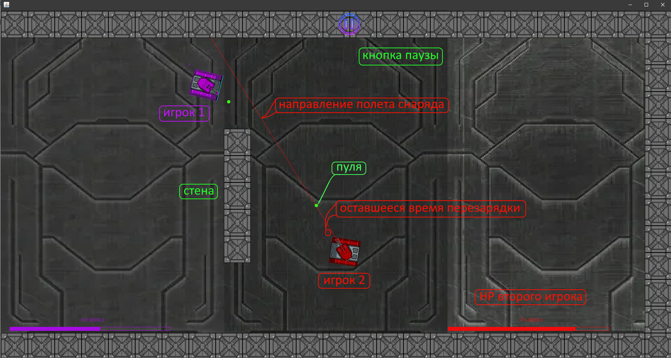
Игра 1 на 1

Slide 4
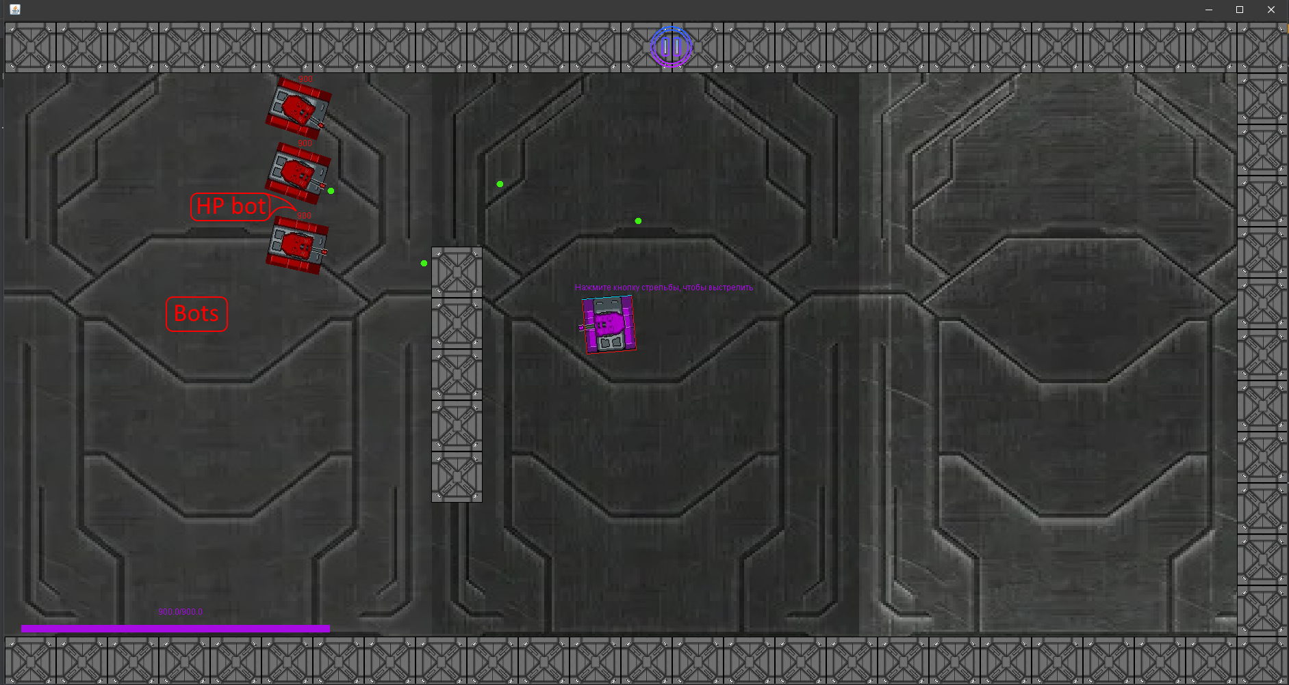
Игра в соло против ботов
(В разработке)

Slide 5
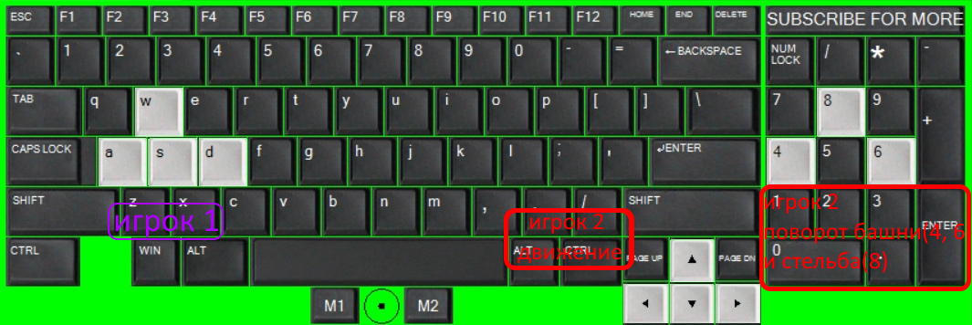
управление

Slide 6
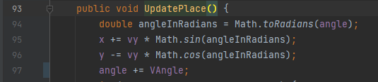
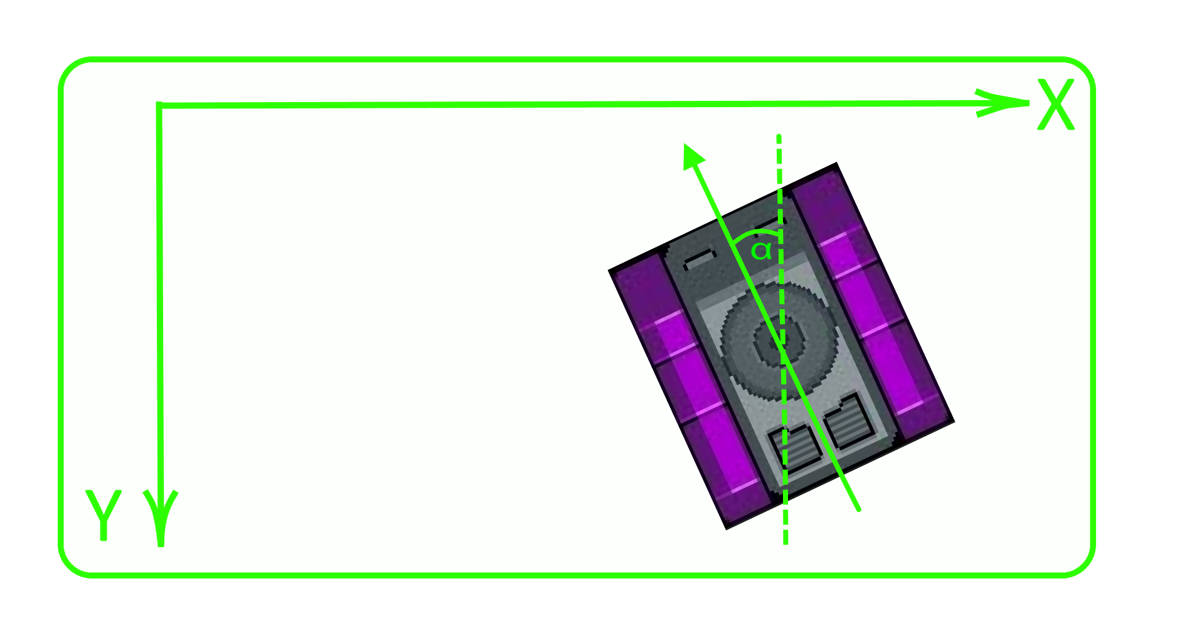
Модель танка
Координаты центра (X, Y)
Угол  относительно вертикали
Реализовано ускорение при движении

Slide 7
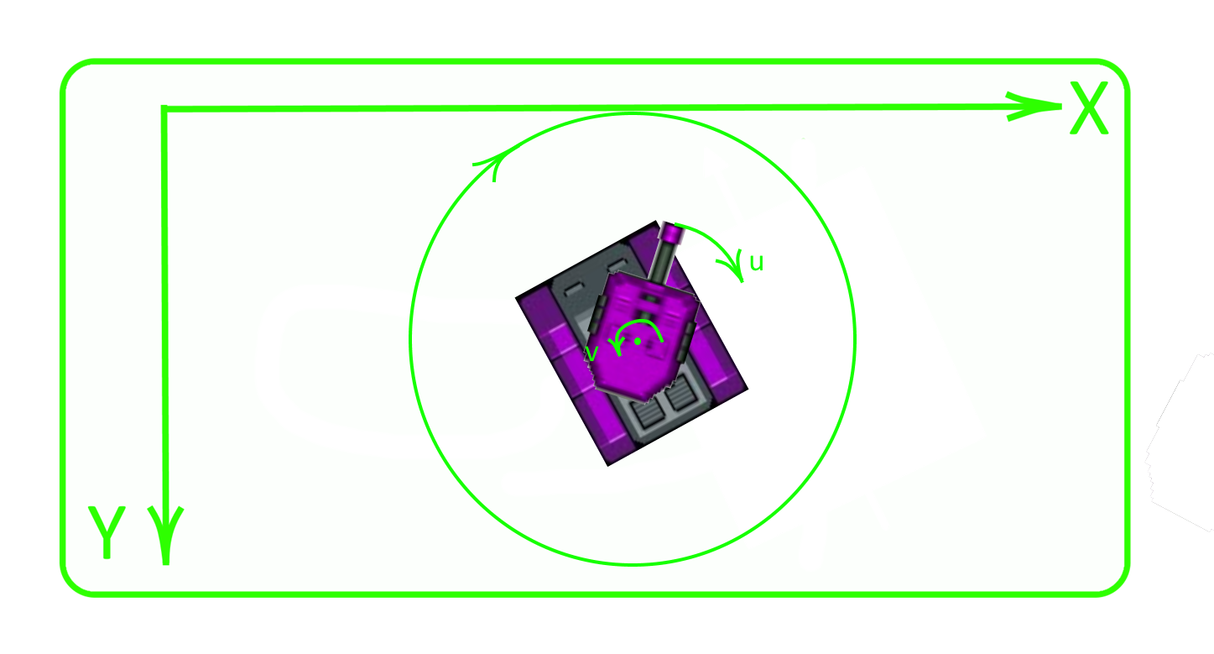
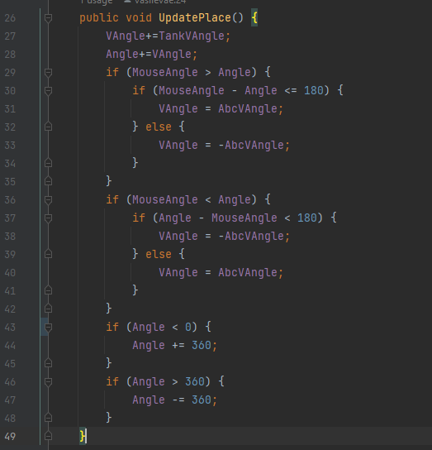
Относительность скорости башни
U(VAngle)-скорость вращения башни
V(TankVAngle)-угловая скорость танка

Slide 8
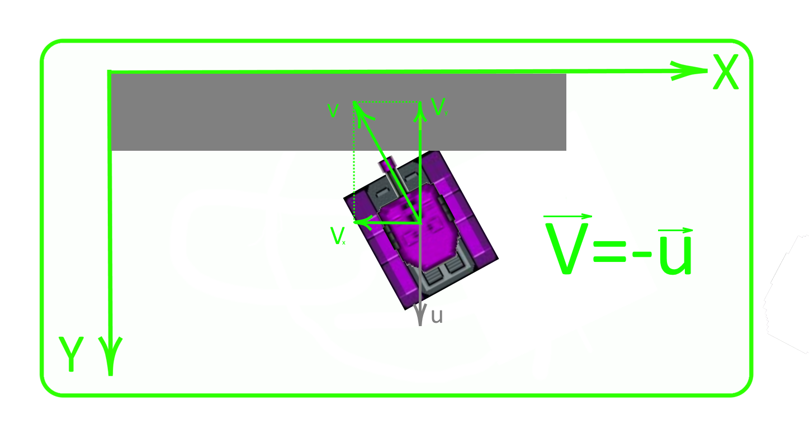
Столкновение с стенками
Общая идея
Как определить, врезались ли мы?
Используем встроенную функцию проверку пересечения polygon и rectangle

Slide 9

Столкновение с стенками
Проблема 1
Как определить, куда «отталкивать» танк?

Slide 10
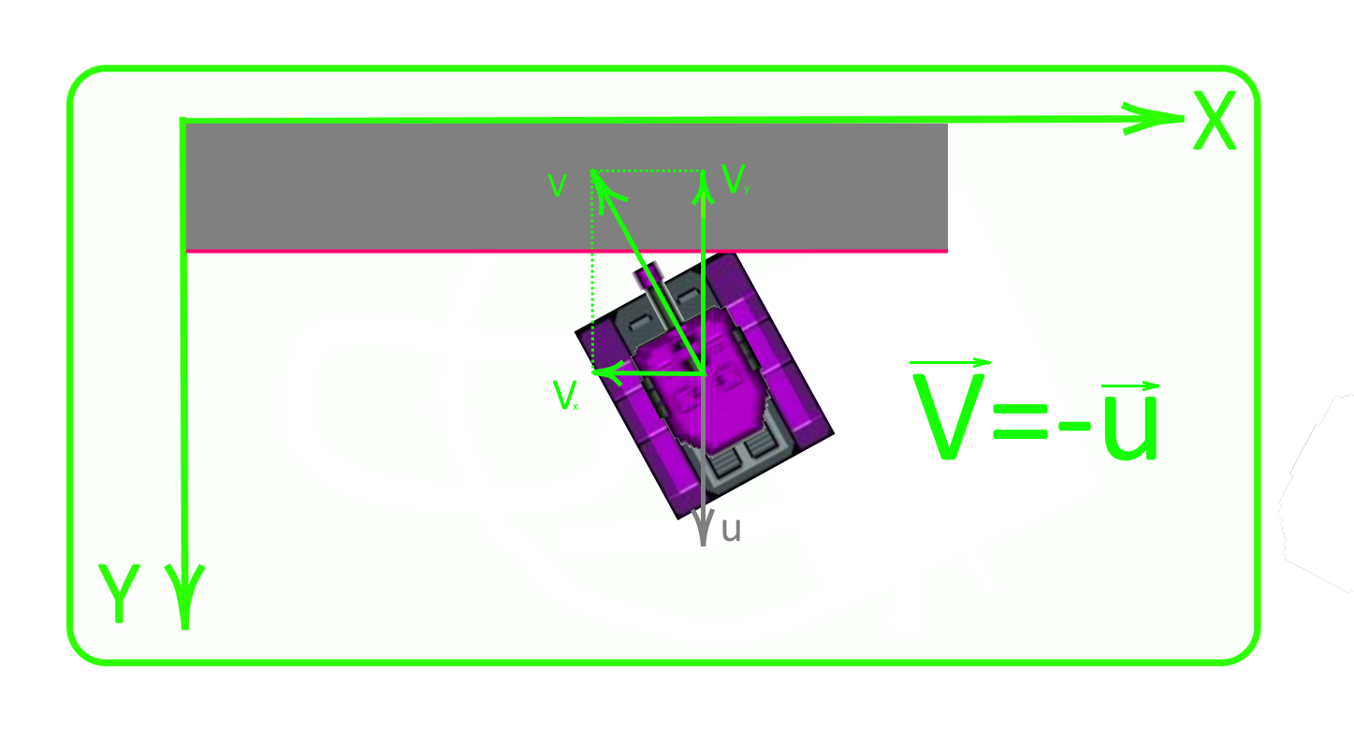
Столкновение с стенками
Проблема 1
Решение
Упростим задачу. Будем пересекать танк с полуплоскостью.

Slide 11
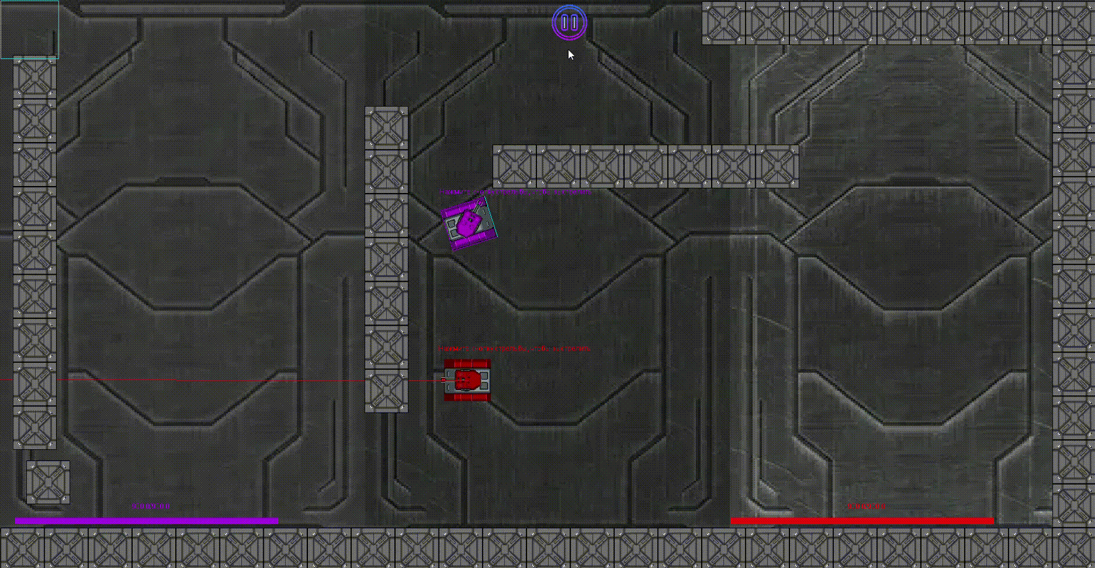
Столкновение со стенками
При создании презентации было замечено, что танк отталкивается на модуль скорости…

Slide 12

Столкновение со стенками
Вычитается не проекция скорости…

Slide 13
Модель бота
Проблема 2
Как направлять бота?

Slide 14
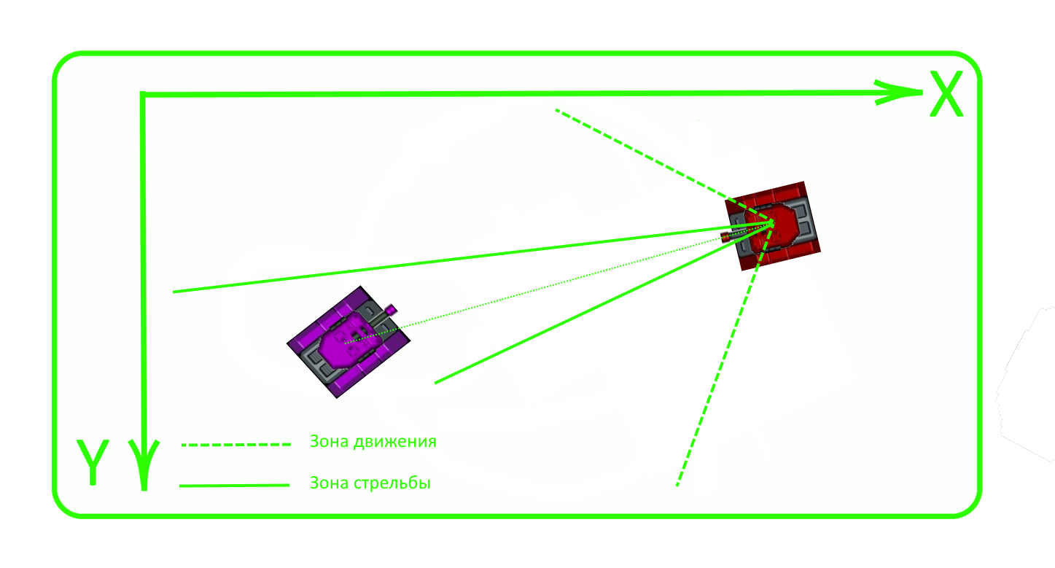
Модель бота
Проблема 2
Временное решение

Slide 15
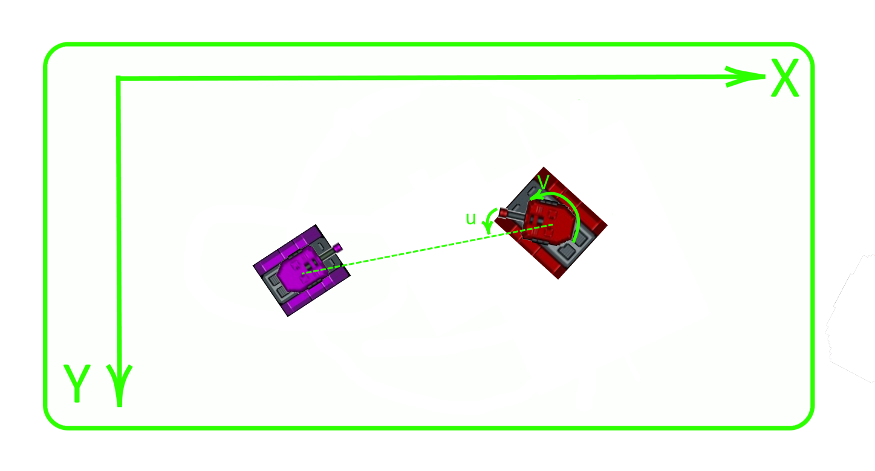
Модель бота
Проблема 2
Временное решение

Slide 16
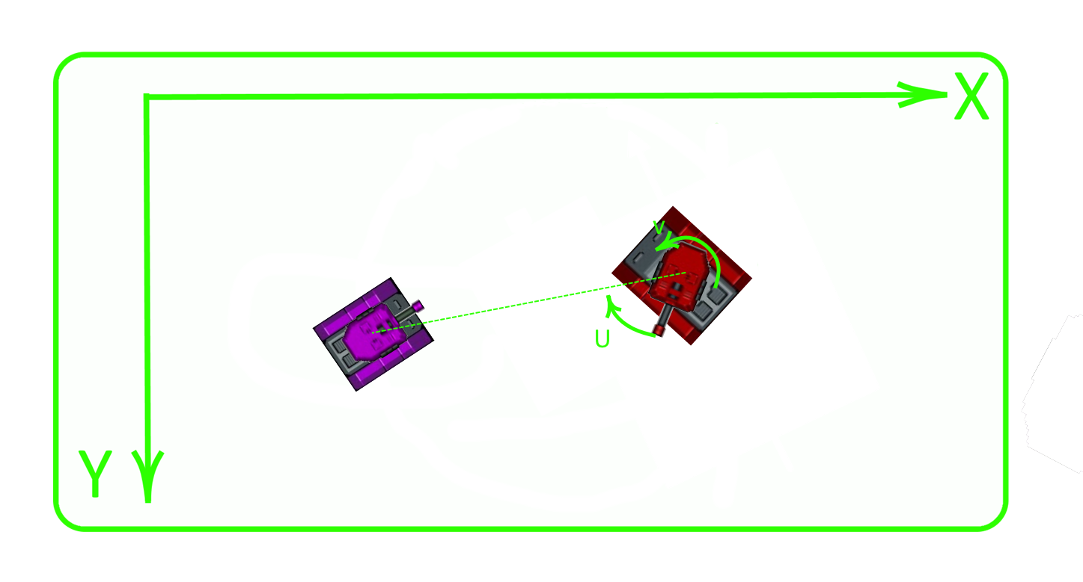
Модель бота
Проблема 2
Временное решение

Slide 17
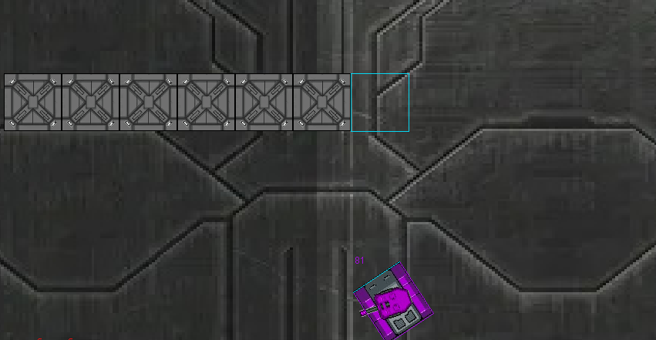
Создание стенок
Создание стенок мышкой и запись их в файл оказалось неплохим решением

Slide 18
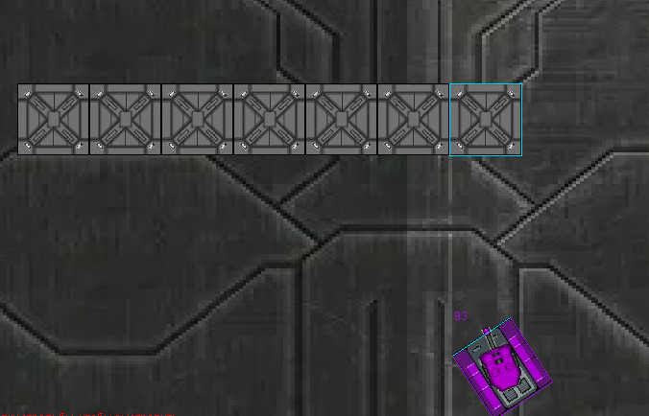
Создание стенок
Правая кнопка мыши-ориентир
Левая кнопка мыши-постановка блока

Slide 19
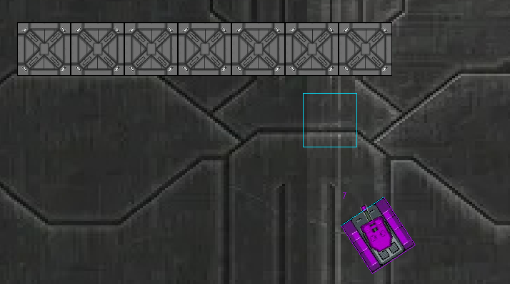
Создание стенок
Некоторые недочеты

Slide 20
Итоги и Перспективы развития игры:
Выход в меню из состояния паузы
Плавность столкновения со стенками
Добавление новых карт
Улучшение алгоритмов ботов
Добавление режима 2vsBots
Колизия танков

Slide 21


Вопросы?
https://github.com/Aleksei9810636

